Slide 1

Проект реабилитации подростков в условиях
ГАУЗ РБ ДПС Толпар отделение Алкино
для сохранения репродуктивного здоровья
Комплексный подход к укреплению репродуктивного здоровья будущих поколений

Slide 2
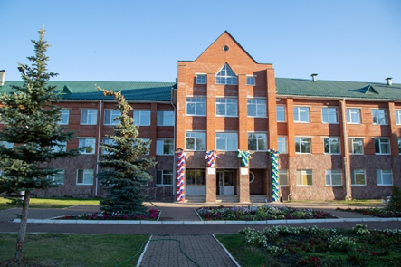



Актуальность проблемы: Почему это важно сейчас?
Формирование основ
Глобальный приоритет
Растущая проблема
Репродуктивное здоровье закладывается в детском и юношеском возрасте через правильные знания и привычки
Ответственное родительство и рождение здоровых детей – основа устойчивого развития общества
Распространенность проблем репродуктивного здоровья среди подростков увеличивается с каждым годом

Slide 3
Актуальность проблемы:
Задачи здравоохранения
Репродуктивное здоровье
Мотивация к ведению ЗОЖ
Совершенствование системы охраны репродуктивного здоровья
Совершенствование механизмов предоставления санаторного лечения и оздоровления населения
Сохранение репродуктивного здоровья, начиная с детского возраста
Развитие профилактических технологий охраны здоровья детей
Повышение доступности и эффективности программ вспомогательных репродуктивных технологий
Формирование здоровьесберегающей среды
Реализация мероприятий
« Здорового долголетия»
Формирование новых подходов к профилактике неинфекционных заболеваний

Slide 4

Цель проекта : создание системной среды в санатории с целью формирования здорового образа жизни и профилактики заболеваний у детей для сохранения и укрепления репродуктивного здоровья

Slide 5
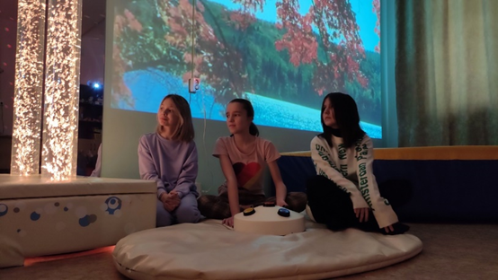
Что такое репродуктивное здоровье?
Репродуктивное здоровье – это состояние полного физического, умственного и социального благополучия в области репродуктивной системы.
Отсутствие заболеваний и нарушений на всех этапах жизни
Способность к зачатию и вынашиванию здорового потомства
Ответственное отношение к сексуальности и родительству
Основы репродуктивного здоровья закладываются в подростковом возрасте через формирование правильного отношения к своему телу.

Slide 6

Факторы риска и их влияние
Инфекции, передаваемые половым путем
ИППП – частая причина бесплодия и других серьезных осложнений в будущем
Вредные факторы среды
Загрязнение окружающей среды, вредные привычки подрывают здоровье
Очаги хронической инфекции
Стресс

Slide 7

Задачи проекта
Выявление очагов хронических заболеваний, дающих наибольший вклад в показатели репродуктивного здоровья подростков
Внедрение системы медицинской профилактики инфекционных заболеваний
Внедрение системы медицинской профилактики неинфекционных заболеваний
Разработка и внедрение программ оздоровления по нозологиям
Создание системы психологического просвещения и навыковых тренингов
Привитие навыков по здоровому образу жизни
Профилактика развития зависимости у подростков
Привитие навыков соблюдения гигиенических правил
Привитие дисциплины выполнения врачебных назначений

Slide 8

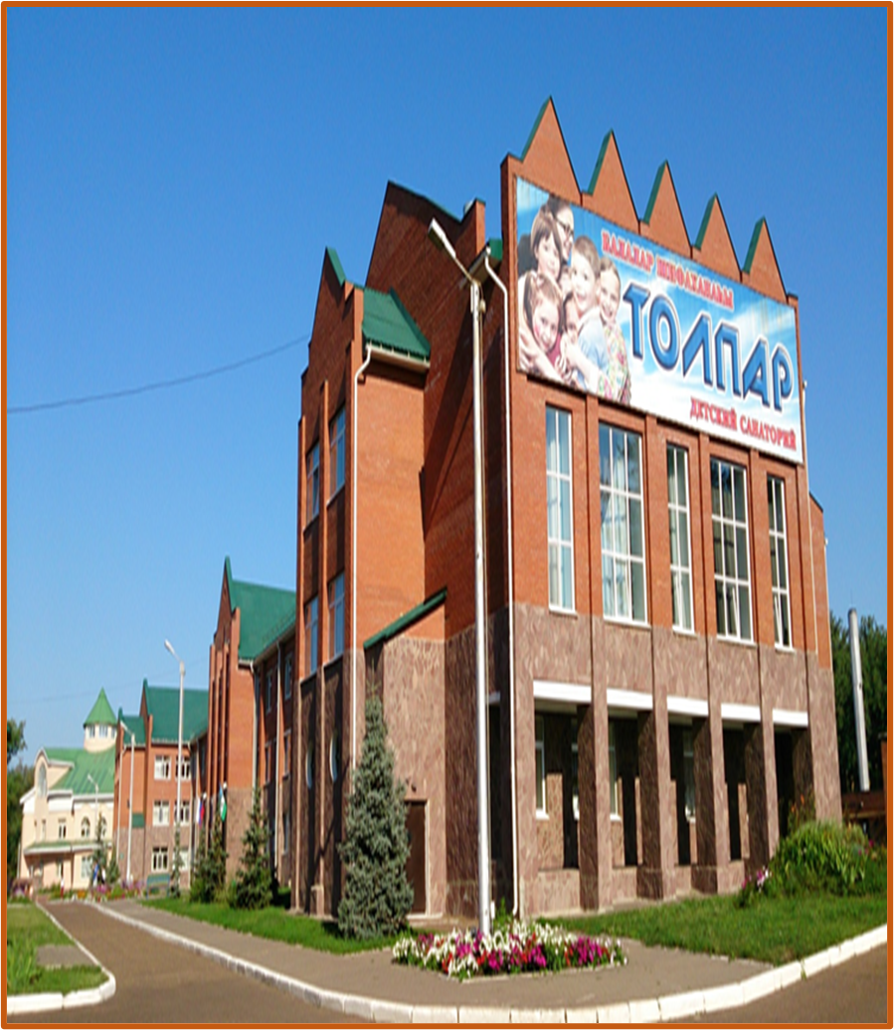
Роль санаторного лечения и реабилитации
Целевая группа: дети и подростки 7- 14 лет
Комплексный подход
Укрепление репродуктивного потенциала подростков через сочетание медицинской помощи, психологической поддержки и просвещения
Формирование ценностей
Развитие ответственного отношения к здоровью и семейным ценностям в комфортных условиях
Комплексная помощь
Создание условий для медико-психологической, правовой и социальной поддержки

Slide 9
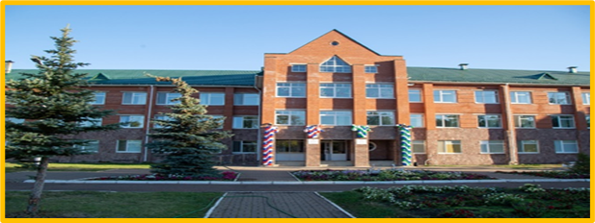
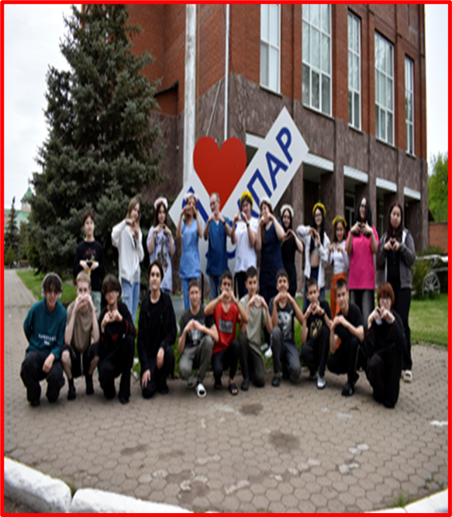
Санаторный этап
Первичная профилактика
Вторичная профилактика
проведение общеукрепляющих закаливающих воздействий, способствующих правильному развитию половых органов и физиологическому течению полового созревания подростков, санация хронических очагов инфекции
предупреждение прогрессирования, осложнений, рецидива болезни

Slide 10
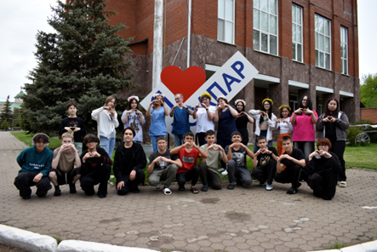
Ключевые направления работы в санатории
Образовательное
Комплекс мер, направленных на формирование ключевых компетенций подростков -навыков здорового образа жизни, отказ от зависимостей, навыков личной гигиены, формирование ответственного полового поведения , семейных ценностей , культуры отношений, понимание физиологии репродуктивной системы итд (лекции, семинары)
Психологическое
Определение психоэмоционального состояния подростка до и после оздоровления (тест САН), анкетирование, мотивационное консультирование,создание обстановки для психоэмоциональной разгрузки, снятия мышечного и нервного напряжения ( посещение комнаты психологической разгрузки, тренинги, ролевые игры,индивидуальная работа)
Профилактическое лечение
Комплекс мер,направленных на профилактику заболеваний с использованием лечебно- оздоровительных ресурсов санатория
Организационное
Интеграция с медицинскими учреждениями обеспечивает согласованный подход,объединяя усилия врачей
Мультидисциплинарная команда : гинеколог,уролог,педиатр, диетолог,эндокринолог, психолог обеспечивают непрерывность помощи,вовлекая семью с учетом возрастных особенностей

Slide 11
Воспалительные заболевания наружных половых органов, матки и придатков, болезни малого таза и спайки,менструальная дисфункция, восстановление после гинекологических вмешательств
Основные клинические синдромы
Задачи физиотерапии
Синдром микробной инвазии
Минимизация болевых ощущений
воспаление
противовоспалительное действие
зуд
улучшение клеточного и гуморального иммунитета
иммунная дисфункция
восстановление тканей и активация процессов метаболизма
гипоксический синдром
болевой синдром
стимуляция кровообращения и работы лимфатической системы
астено-невротический синдром
регенерация спаек и устранение рубцовых образований
нормализация гормонального фона и менструального цикла

Slide 12
Хронический простатит, варикоцеле,перекрут яичка,эпидидимит,ИППП, врожденные патологии
Основные клинические синдромы
Задачи физиотерапии
Болевой синдром
Купирование воспалительного синдрома
Зуд
Улучшение кровообращения и микроциркуляции в органах малого таза и предстательной железы
Воспаление
Нарушения мочеиспускания
Ускорение регенераций тканей и восстановление функций
Нарушения половой функции
Купирование болевого синдрома
Борьба с бактериальной и вирусной инфекцией
Стимуляция иммунной защиты

Slide 13
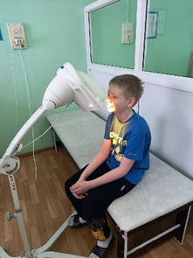
Соматические заболевания, снижающие репродуктивное здоровье подростков
Заболевания сердечно- сосудистой системы
Заболевания пищеварительной системы
Эндокринные заболевания
Метаболические нарушения
Заболевания нервной системы
Заболевания опорно-двигательного аппарата
ЧДБ

Slide 14
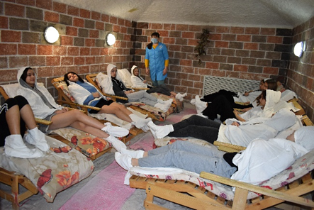
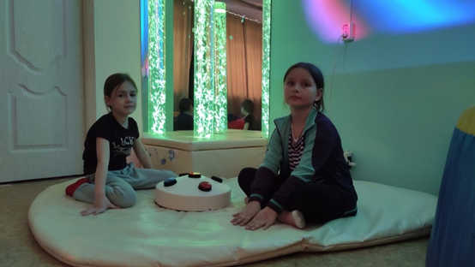
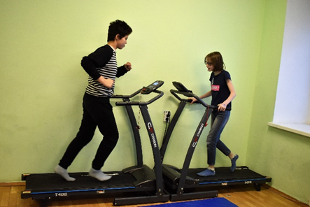
Комплексный подход к восстановлению
здоровья подростков
Климатотерапия, аэротерапия
Диетотерапия
Фитотерапия
Лечебная физкультура
Медицинский массаж
Физические факторы
Водолечение

Slide 15
Применение физических факторов
Электротерапия. Применение токов,которые убирают спазм капиллярных сосудов и мышц, улучшают микроциркуляцию в тканях и повышают гормональную активность репродуктивной системы
Лекарственный электрофорез. Ведение в ионном виде препаратов
( растворы,грязевые салфетки) в ткани с помощью токов, минуя ЖКТ и кровеносную систему. Купирует боли, снижает отечность и регенерирует ткань
Магнитотерапия. Статическое или импульсное магнитное поле дает выраженный противовоспалительный эффект и широко используется на фоне хирургических вмешательств
Фототерапия. Ультрафиолетовое и инфракрасное излучения, а также лучи видимого спектра дают стойкий антибактериальный эффект и применяются в терапии воспаления репродуктивных органов
Лазерная терапия. Низкоинтенсивное излучение улучшает кровообращение и регенерацию тканей
Водолечение. Применение водных процедур для терапии гинекологических патологий основана на ее механическом и температурном воздействии на рецепторы кожи и слизистых оболочек

Slide 16
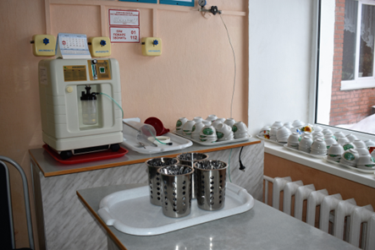
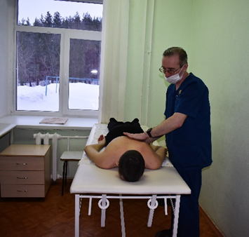
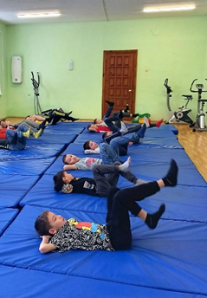
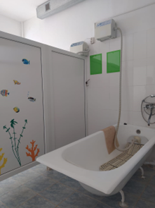
Фитотерапия
Медицинский массаж
Лечебная физкультура
Гидротерапия
гинекологический
Гидромассажные ванны
противовоспалительный
Массаж сегментарно- рефлексогенных зон
Общеразвивающие упражнения
Жемчужные ванны
почечный
Хвойные ванны
витаминный
Упражнения на растяжку
Йодобромные ванны
Специальные упражнения для укрепления мышц тазового дна (Кегеля, "Березка")
Морские ванны
Душ Шарко
Дыхательная гимнастика

Slide 17
Ожидаемые результаты проекта
Информированность
Повышение уровня знаний о вопросах репродуктивного здоровья
Ответственность
Формирование правильного отношения к здоровью и будущему родительству
Улучшение здоровья
Повышение физического и психологического благополучия подростков

Slide 18

Инвестиции в будущее
Создание программ
Разработка и развитие специализированных программ в санаторных учреждениях
Межведомственное взаимодействие
Комплексное сопровождение подростков через сотрудничество всех заинтересованных организаций
Здоровое поколение
Формирование здорового поколения – залог стабильного и процветающего будущего для всей страны

